Slide 1
ZÁKLADY MECHANIZACE CVIČENÍ
Modernizace výuky odborných předmětů
Reg. č. projektu: CZ.1.07/1.1.08/03.0032

Slide 2
ROZMETADLA

Slide 3
ROZMETADLA

Slide 4
ROZMETADLA

Slide 5
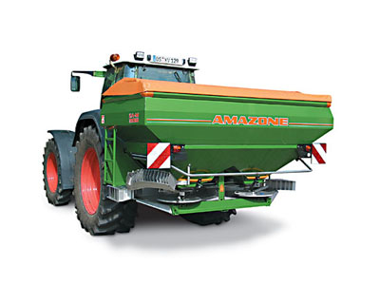
ROZMETADLA

Slide 6
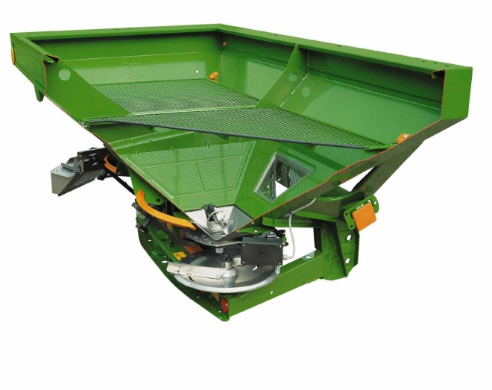
ROZMETADLA

Slide 7
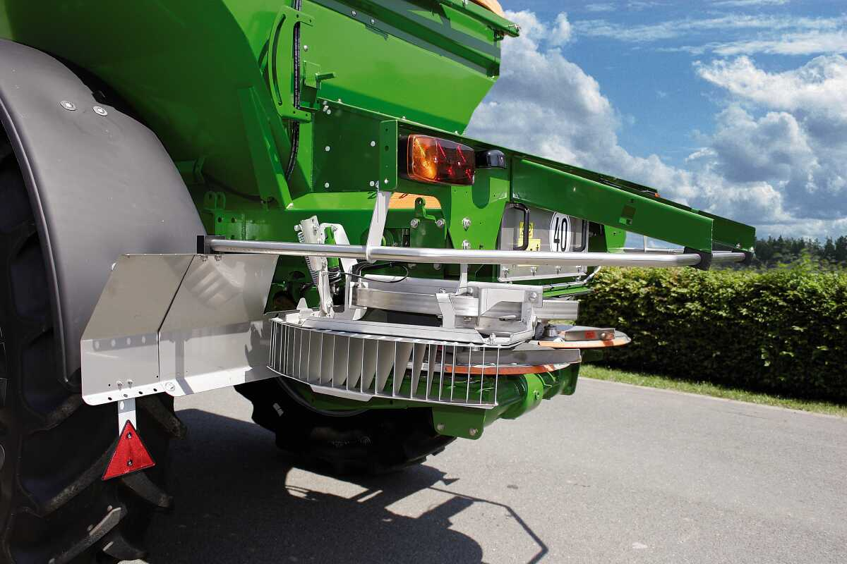
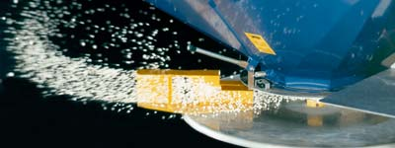
ROZMETADLA

Slide 8
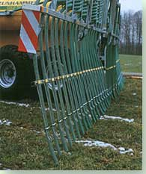
KEJDOVAČE

Slide 9
KEJDOVAČE

Slide 10
KEJDOVAČE

Slide 11
KEJDOVAČE

Slide 12
KEJDOVAČE

Slide 13
ZPRACOVÁNÍ PŮDY

Slide 14
ZPRACOVÁNÍ PŮDY

Slide 15
ZPRACOVÁNÍ PŮDY

Slide 16
ZPRACOVÁNÍ PŮDY

Slide 17
ZPRACOVÁNÍ PŮDY

Slide 18
ZPRACOVÁNÍ PŮDY

Slide 19
ZPRACOVÁNÍ PŮDY

Slide 20
ZPRACOVÁNÍ PŮDY

Slide 21
ZPRACOVÁNÍ PŮDY

Slide 22
ZPRACOVÁNÍ PŮDY

Slide 23
ZPRACOVÁNÍ PŮDY

Slide 24
ZPRACOVÁNÍ PŮDY

Slide 25
ZPRACOVÁNÍ PŮDY

Slide 27
ZPRACOVÁNÍ PŮDY

Slide 28
ŽACÍ STROJE

Slide 29
ŽACÍ STROJE

Slide 30
ŽACÍ STROJE

Slide 31
ŽACÍ STROJE

Slide 32
ŽACÍ STROJE

Slide 33
ŽACÍ STROJE

Slide 34
ŽACÍ STROJE

Slide 35
ŽACÍ STROJE

Slide 36
ŽACÍ STROJE

